Slide 2
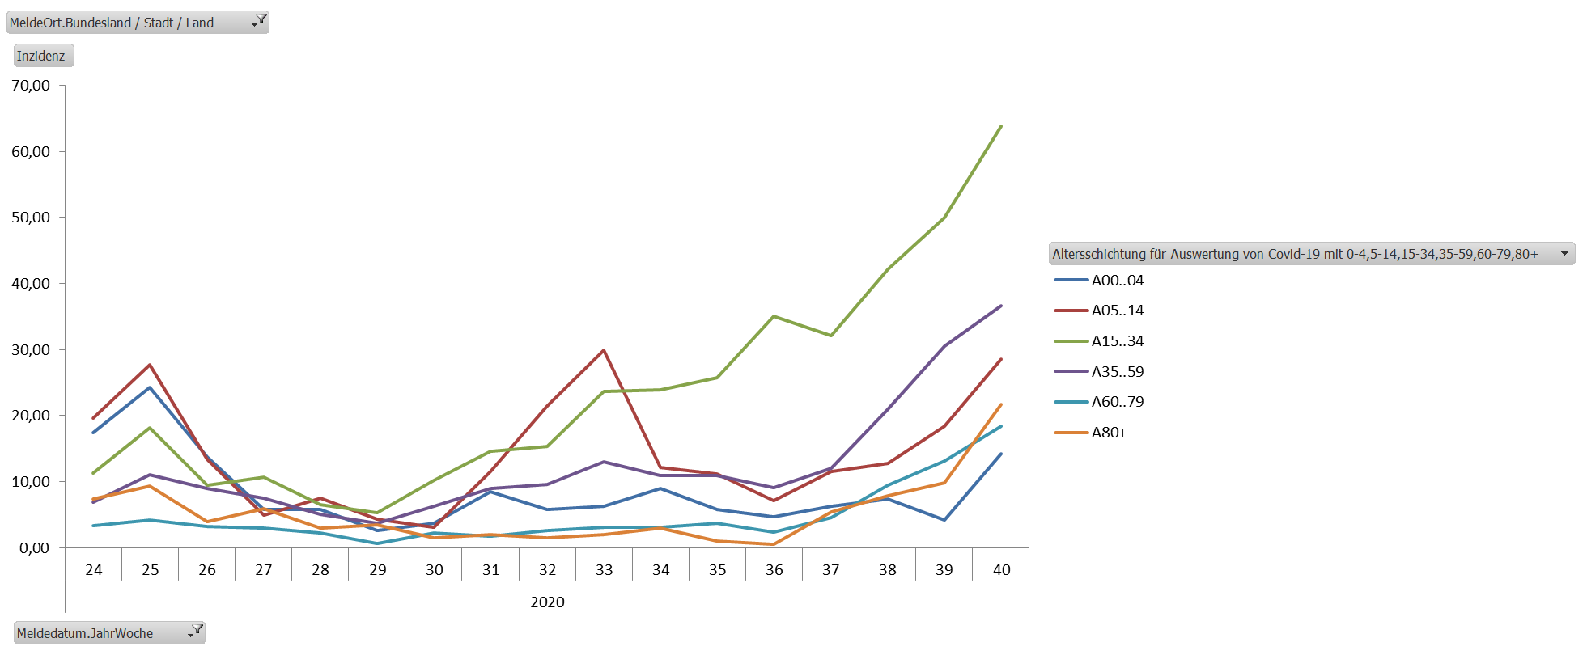

Slide 3
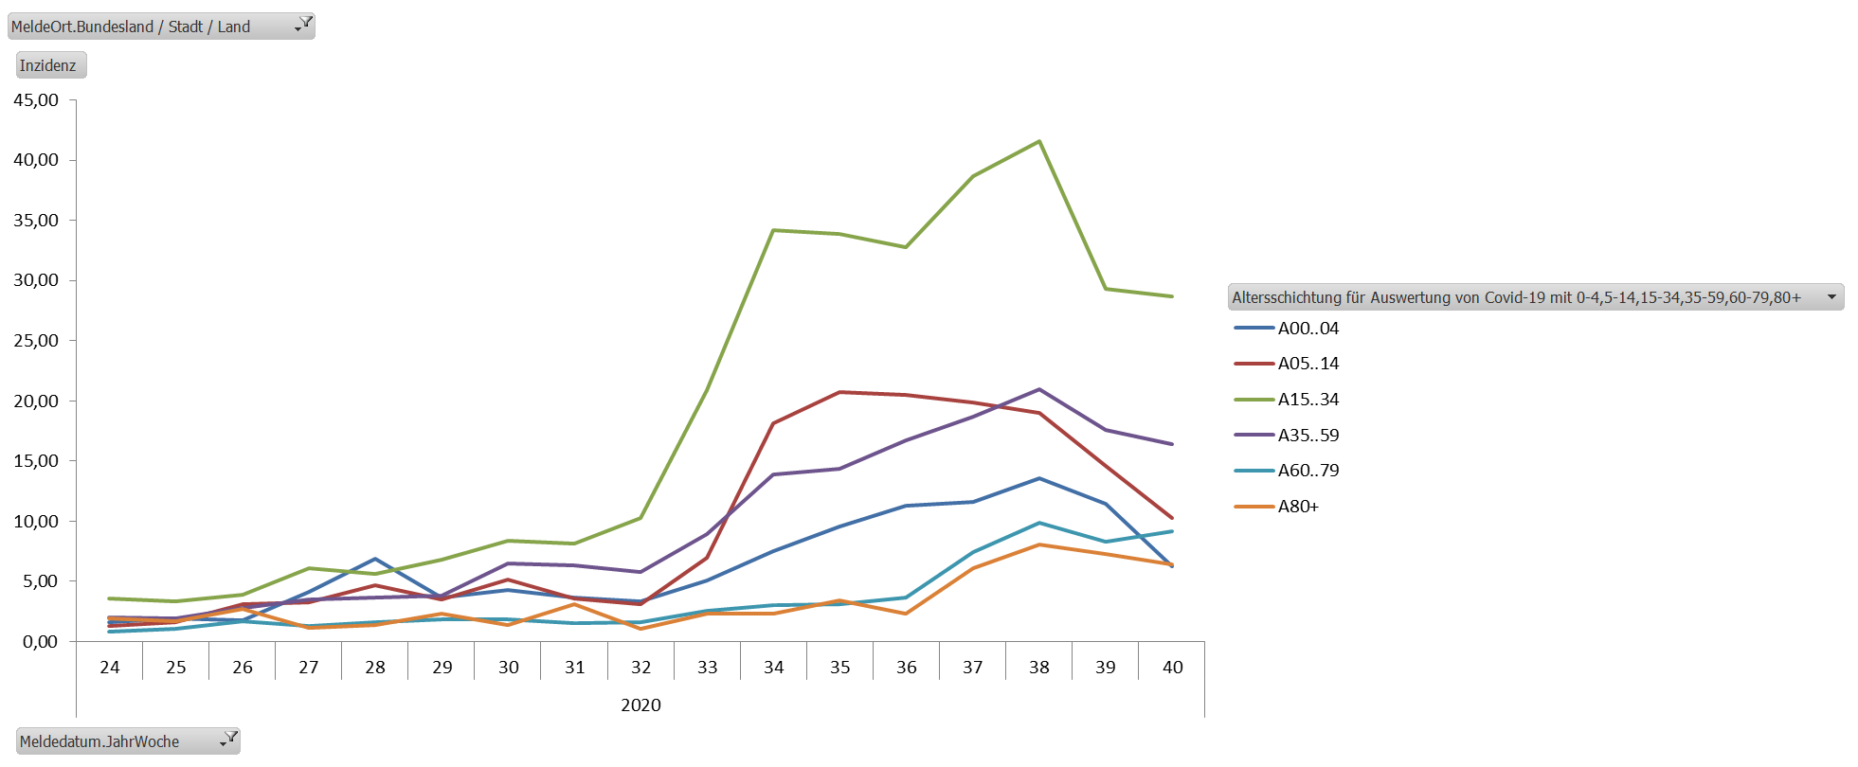

Slide 4

15-34 Jährige

Slide 5

80+

